Slide 1
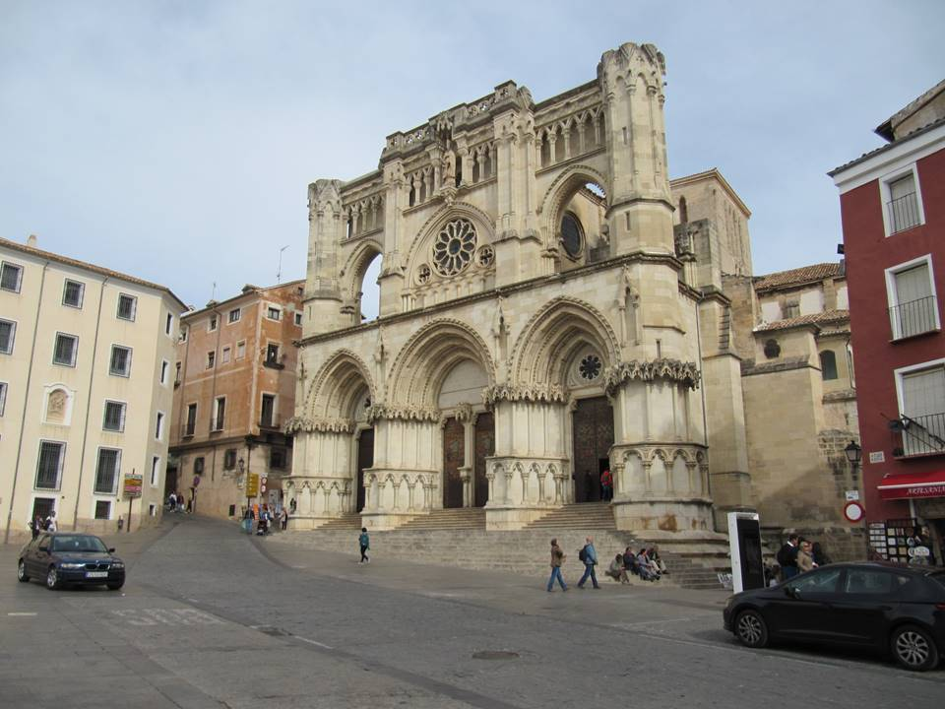
Cuenca

Slide 2

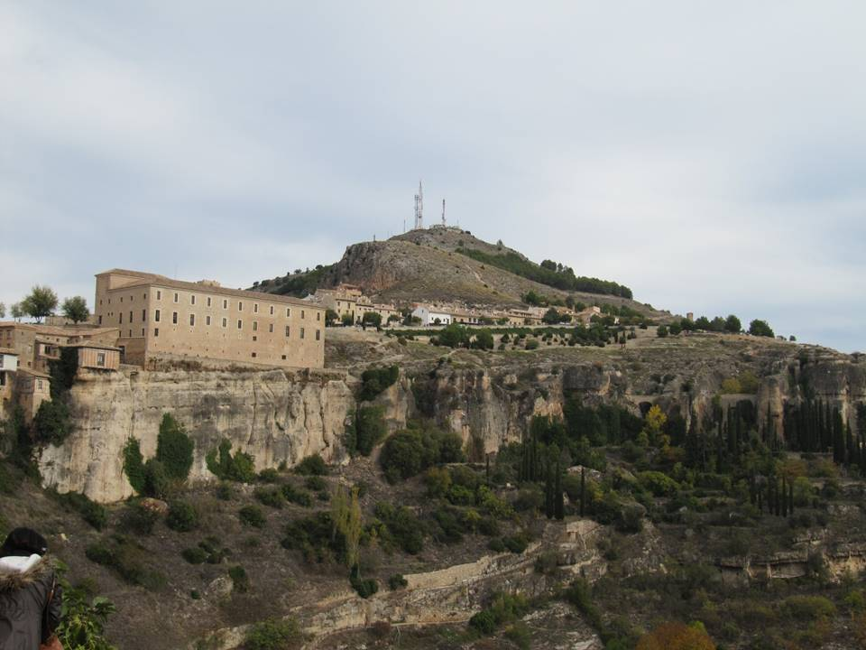

Diseño pps y Fotos María

Slide 3

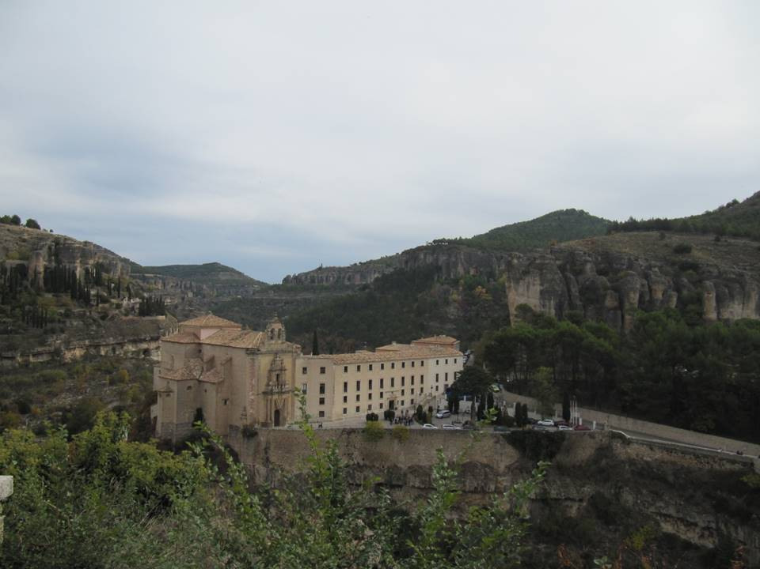
Diseño pps y Fotos María

Slide 4

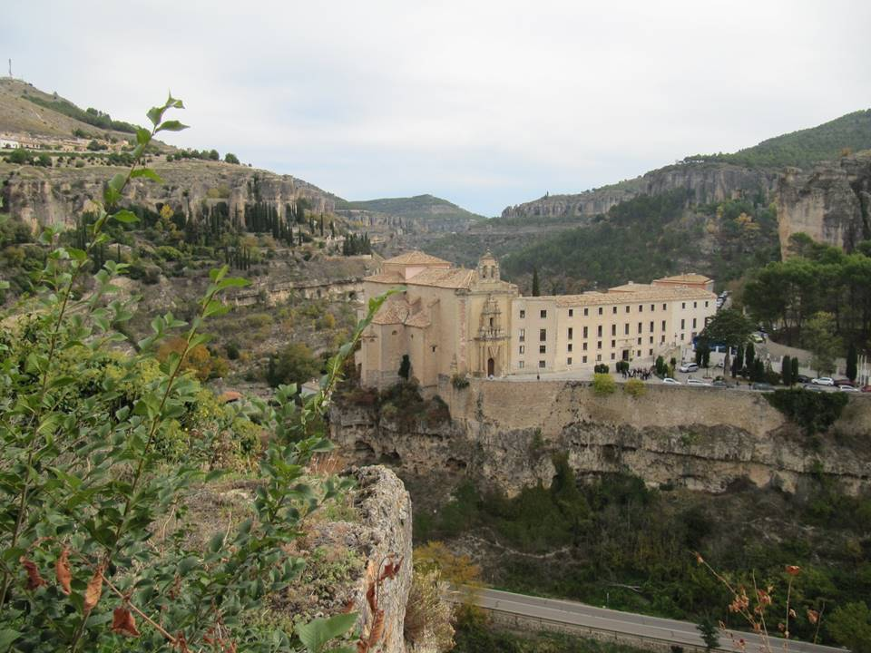
Diseño pps y Fotos María

Slide 5
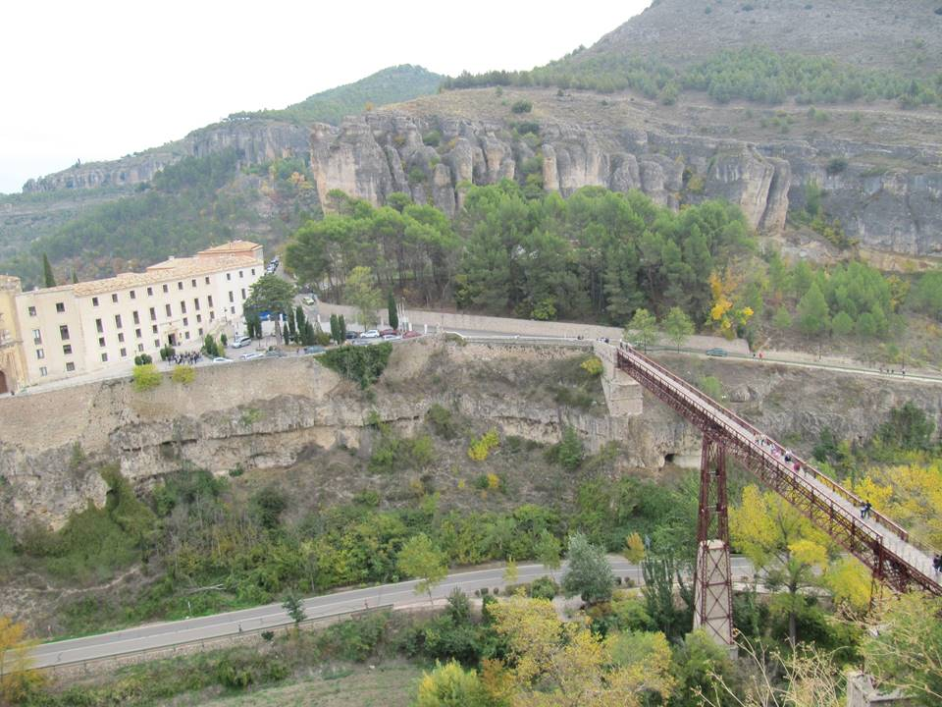

Diseño pps y Fotos María

Slide 6
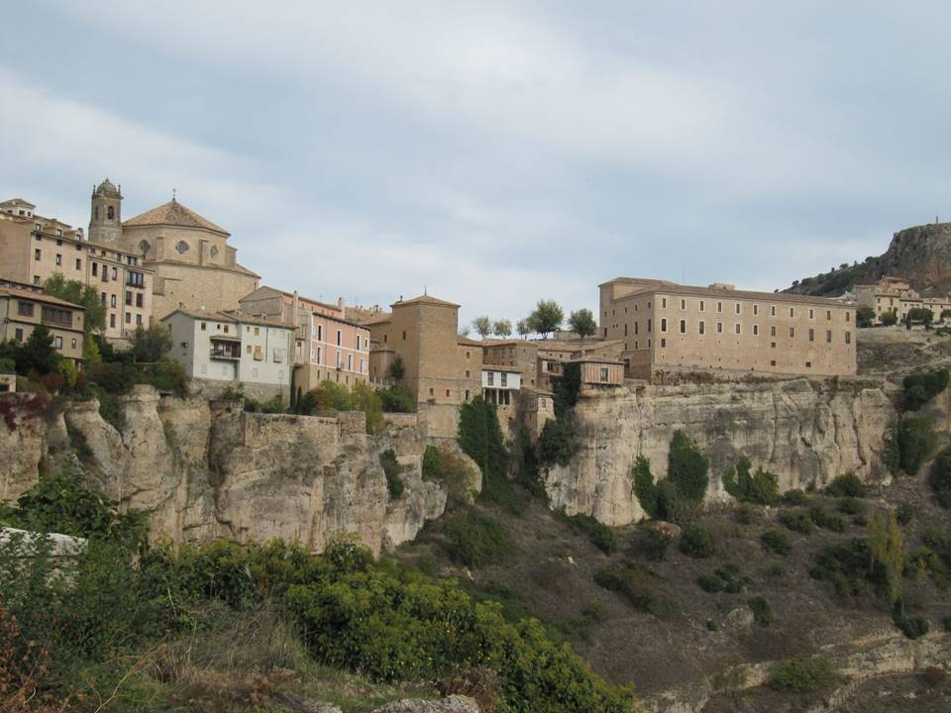
Diseño pps y Fotos María

Slide 7
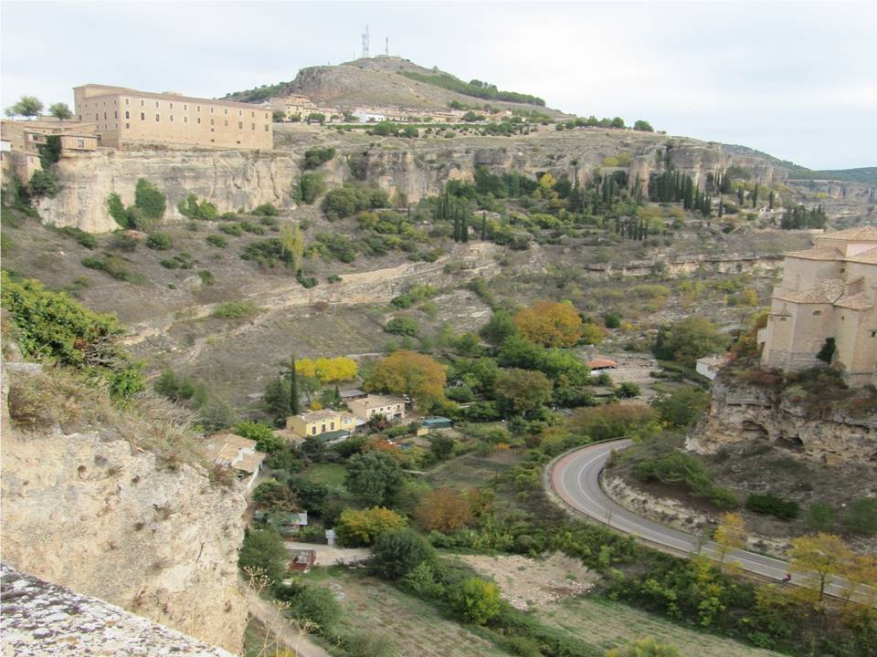
Diseño pps y Fotos María

Slide 8

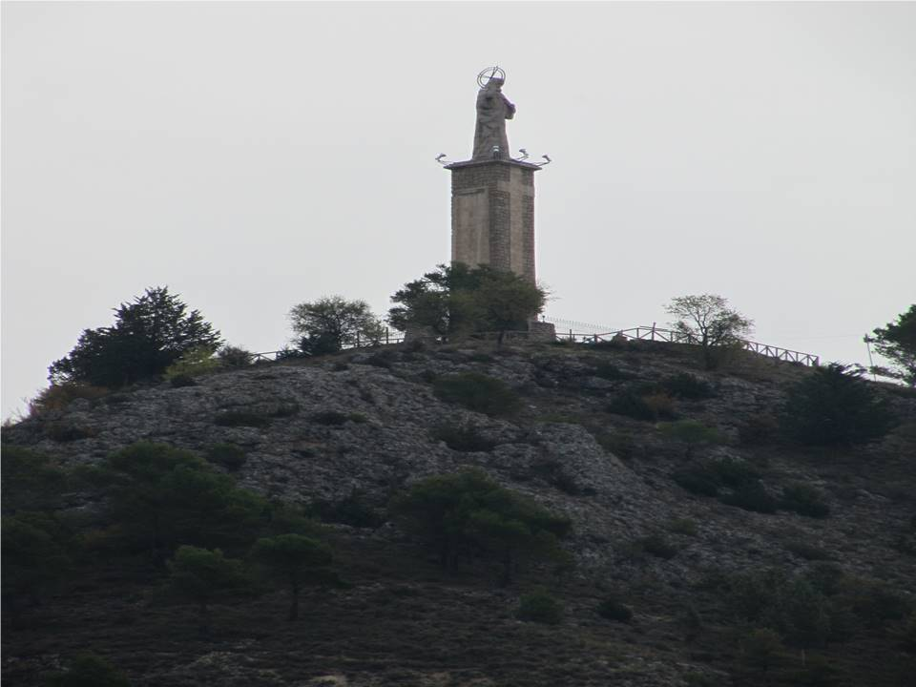
Diseño pps y Fotos María

Slide 9
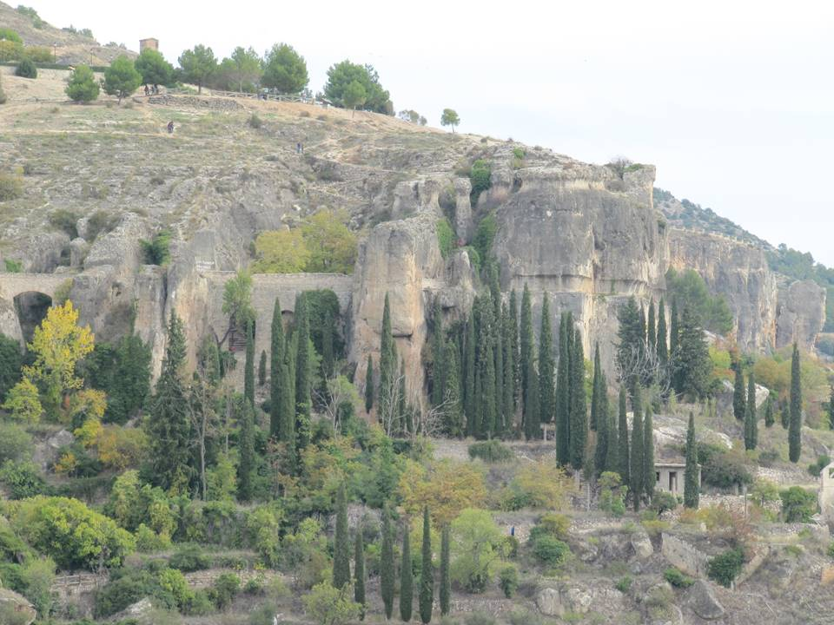
Diseño pps y Fotos María

Slide 10
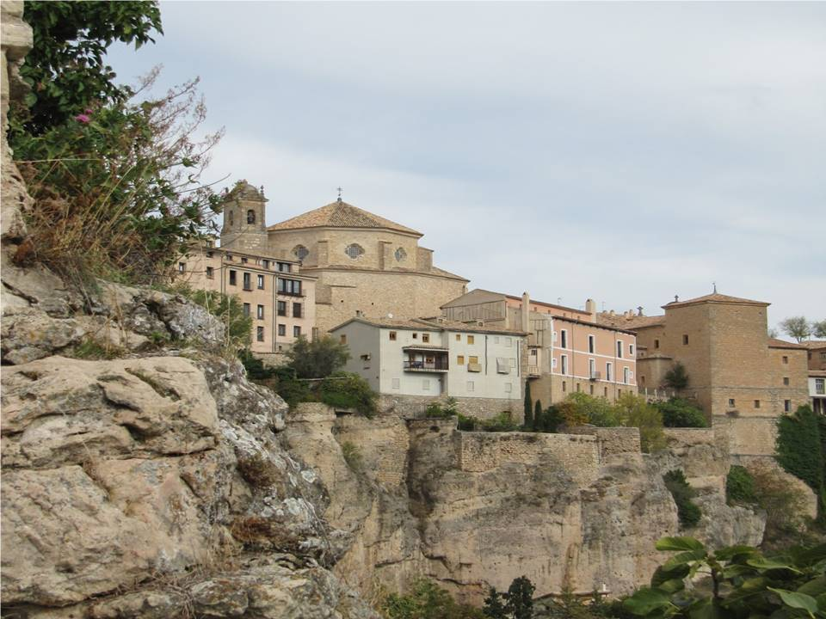
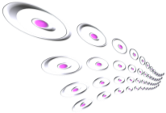
Diseño pps y Fotos María

Slide 11
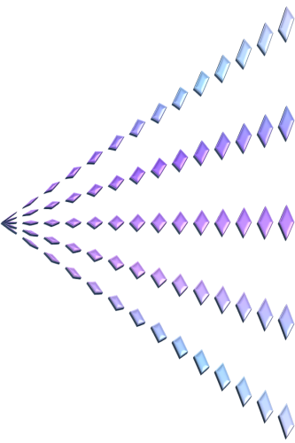
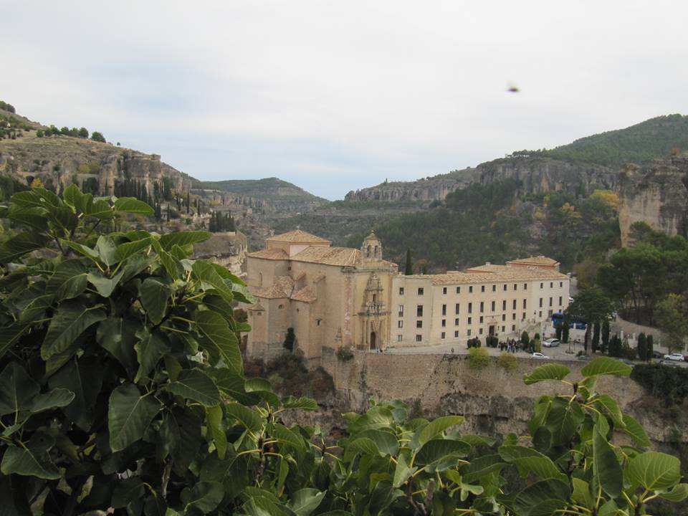
Diseño pps y Fotos María

Slide 12
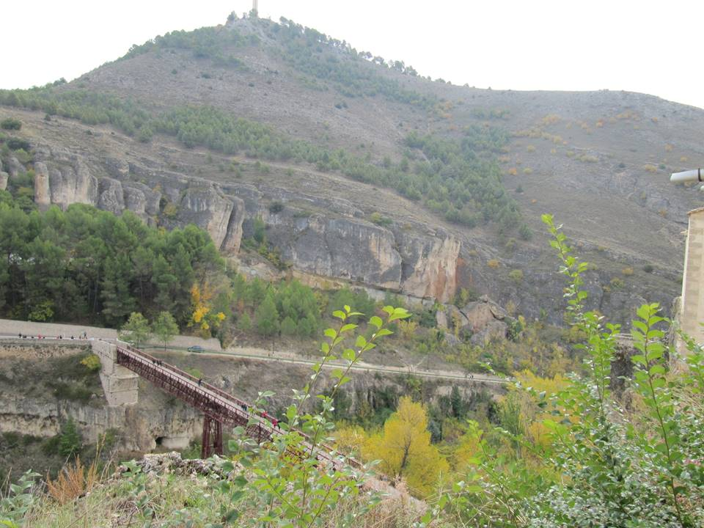

Diseño pps y Fotos María

Slide 13
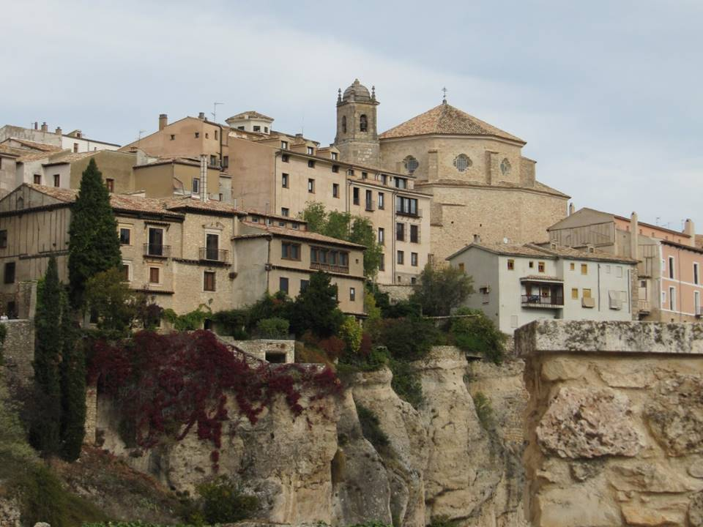
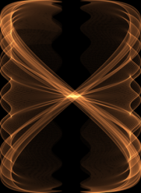
Diseño pps y Fotos María

Slide 14

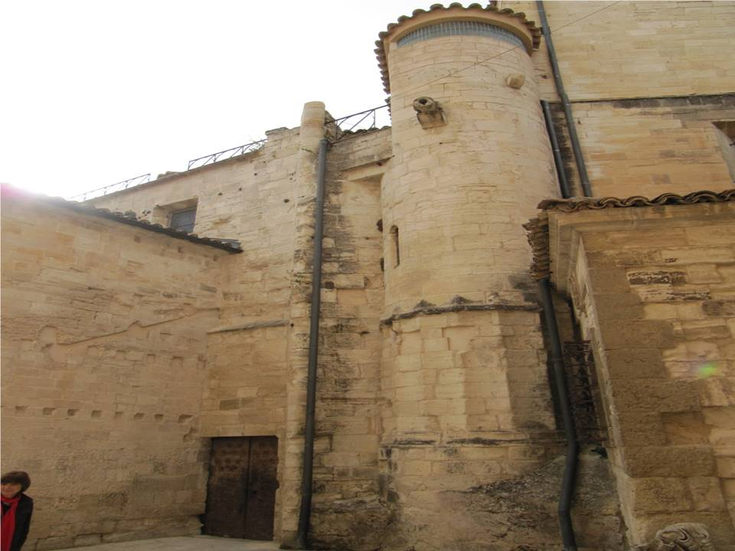

Diseño pps y Fotos María

Slide 15

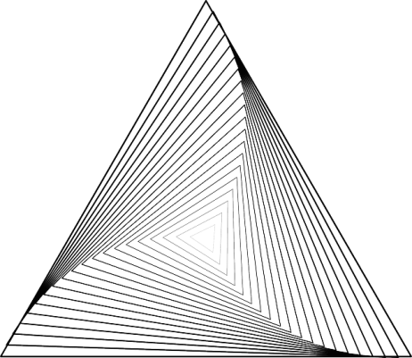

Diseño pps y Fotos María

Slide 16

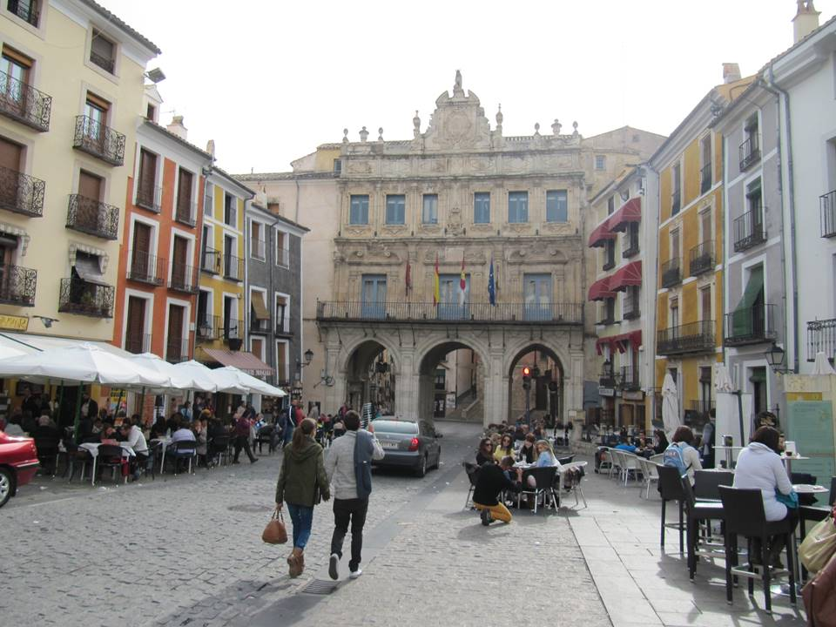
Diseño pps y Fotos María

Slide 17
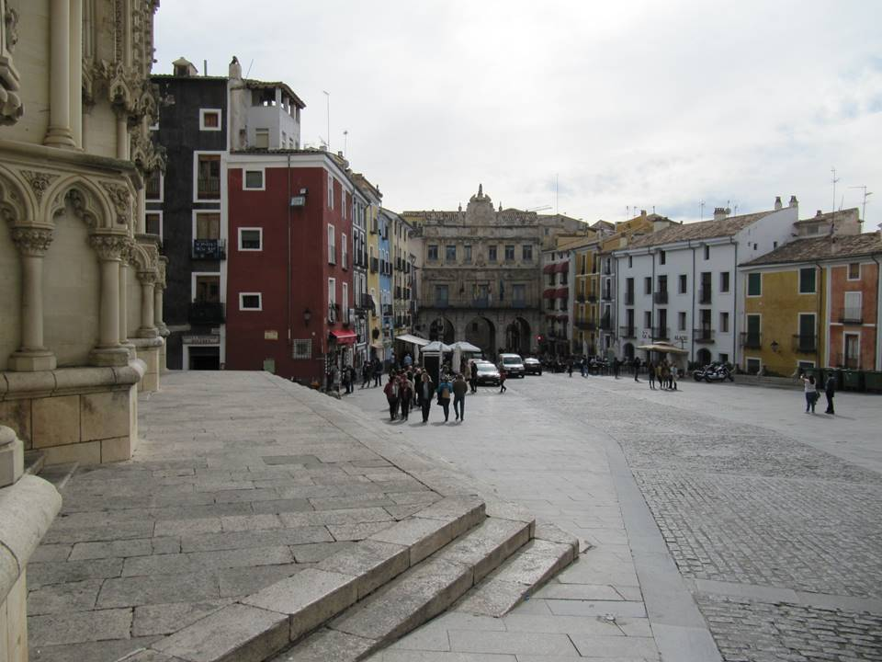

Diseño pps y Fotos María

Slide 18

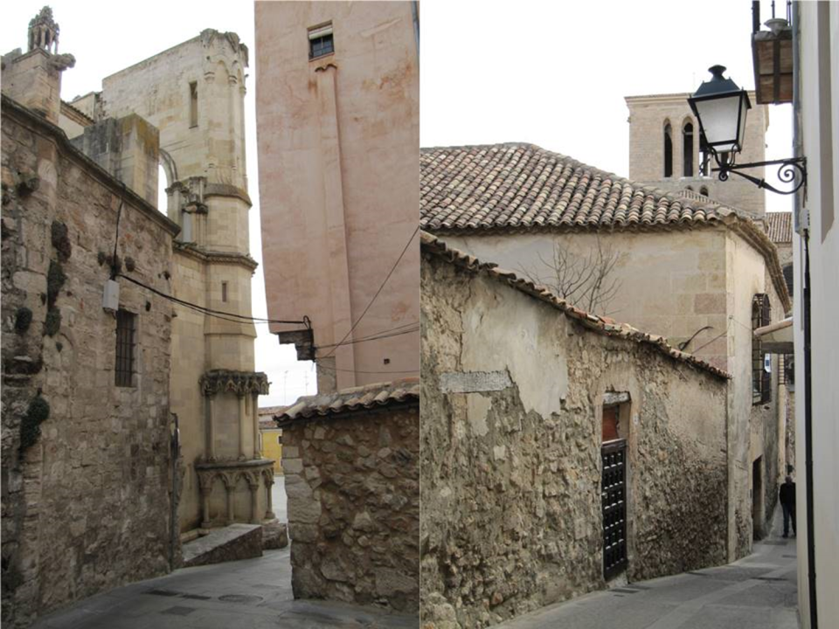
Diseño pps y Fotos María

Slide 19
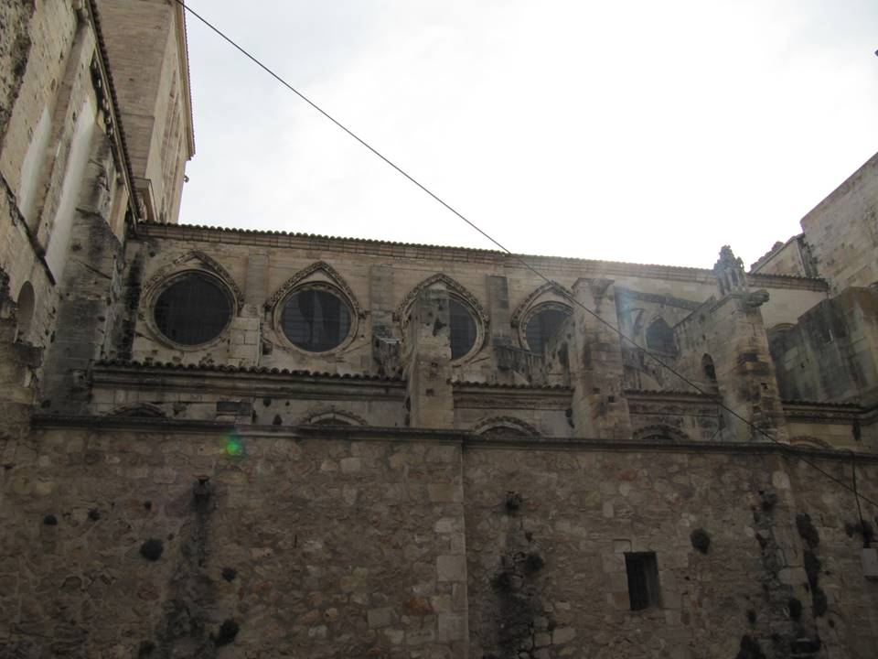

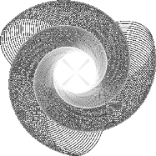
Diseño pps y Fotos María

Slide 20
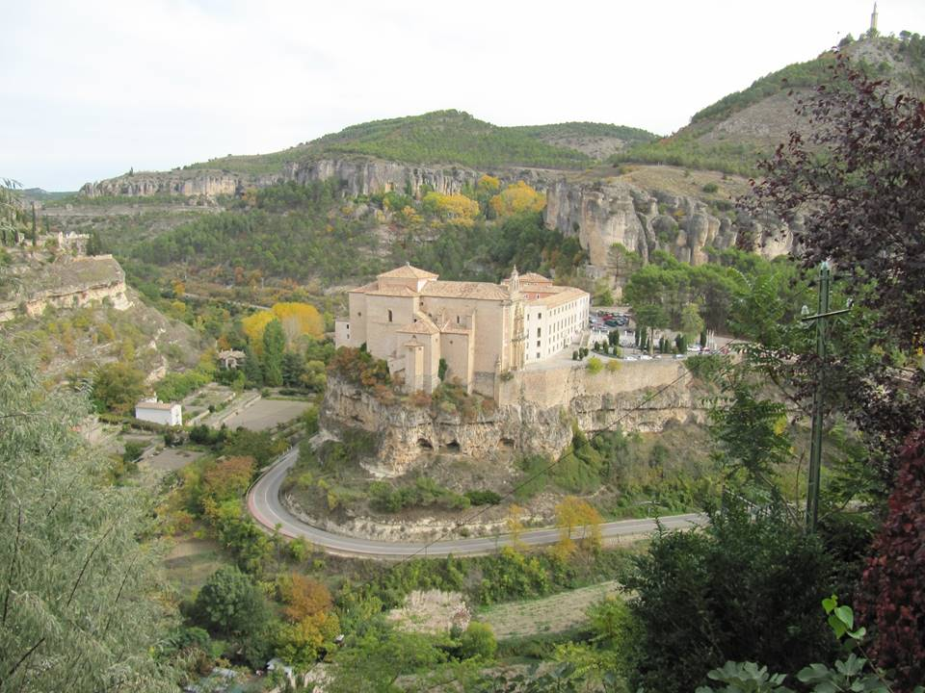
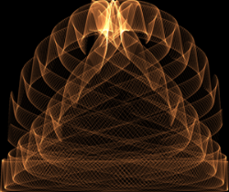
Diseño pps y Fotos María

Slide 21
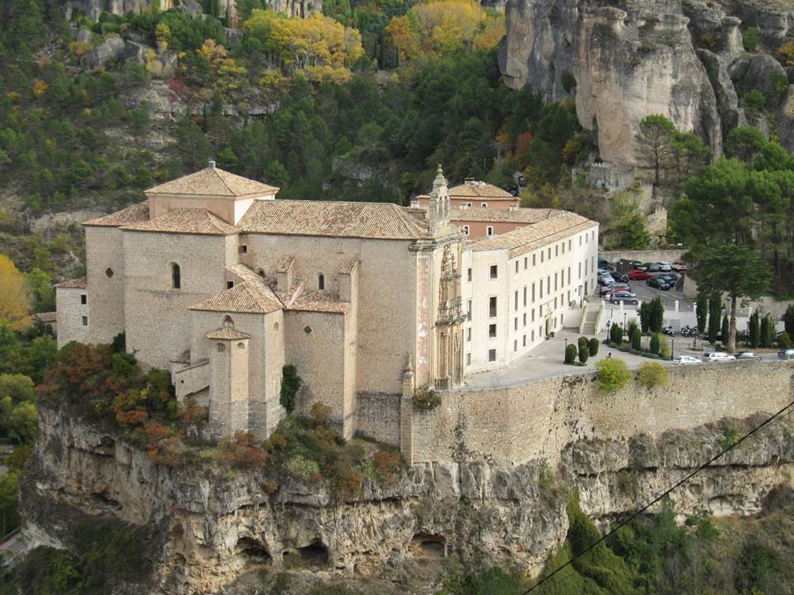
Diseño pps y Fotos María

Slide 22
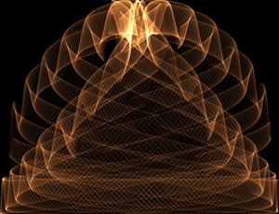
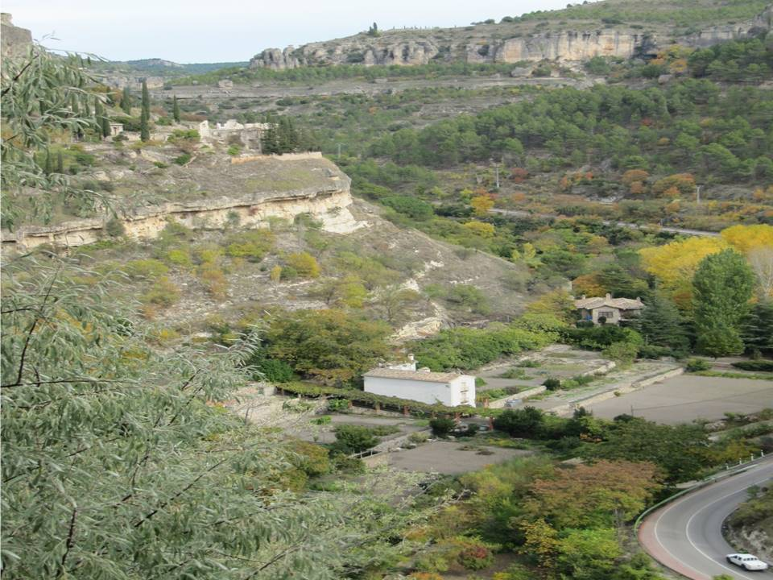
Diseño pps y Fotos María

Slide 23
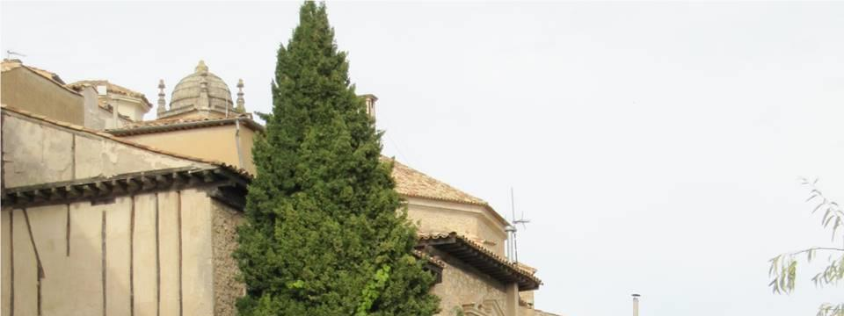
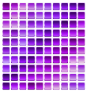
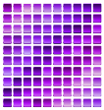
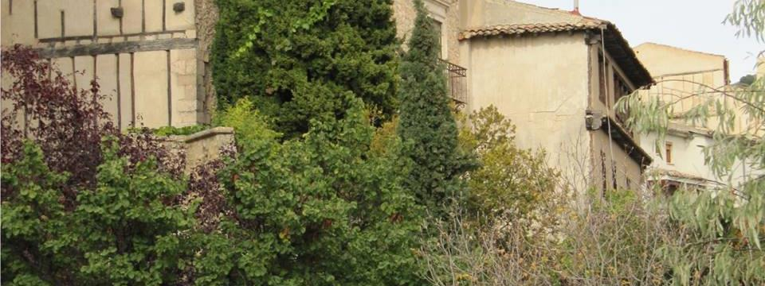
Diseño pps y Fotos María

Slide 24
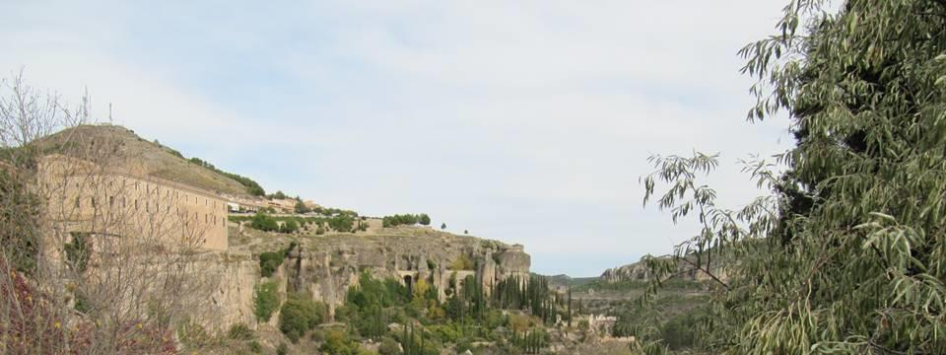
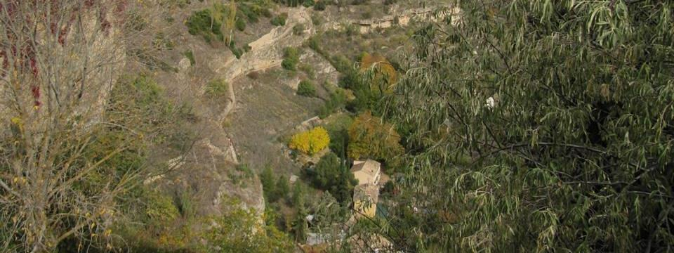
Diseño pps y Fotos María

Slide 25
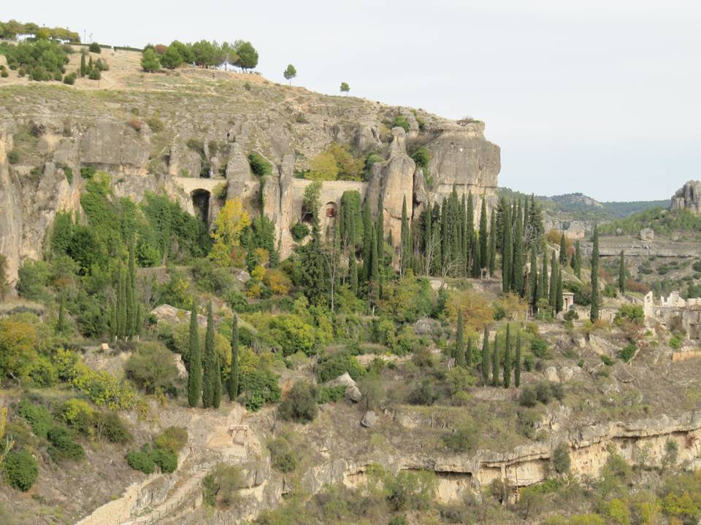
Diseño pps y Fotos María

Slide 26

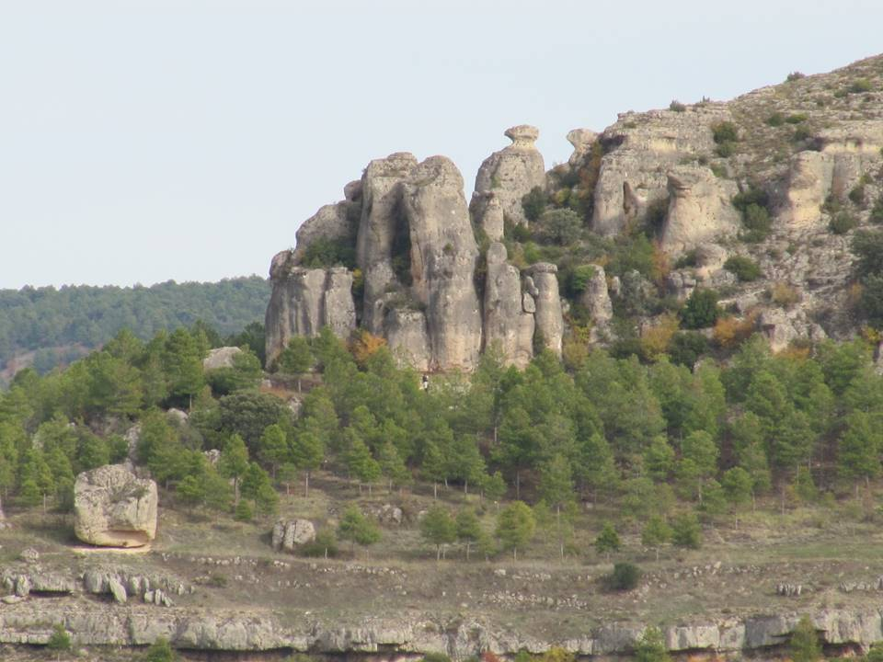

Diseño pps y Fotos María

Slide 27

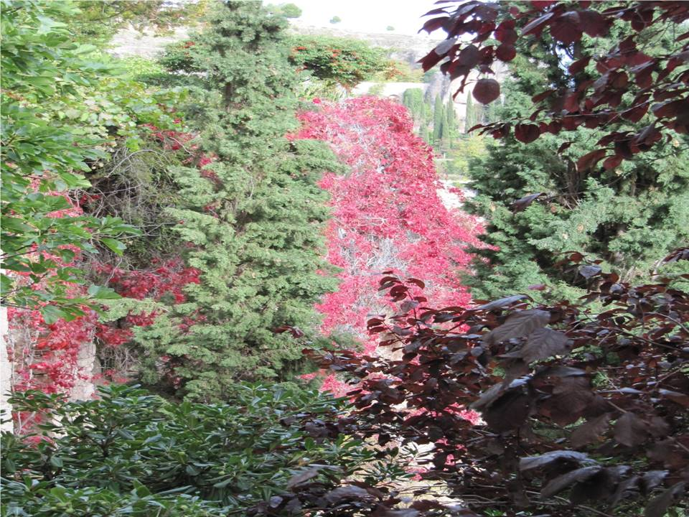
Diseño pps y Fotos María

Slide 28
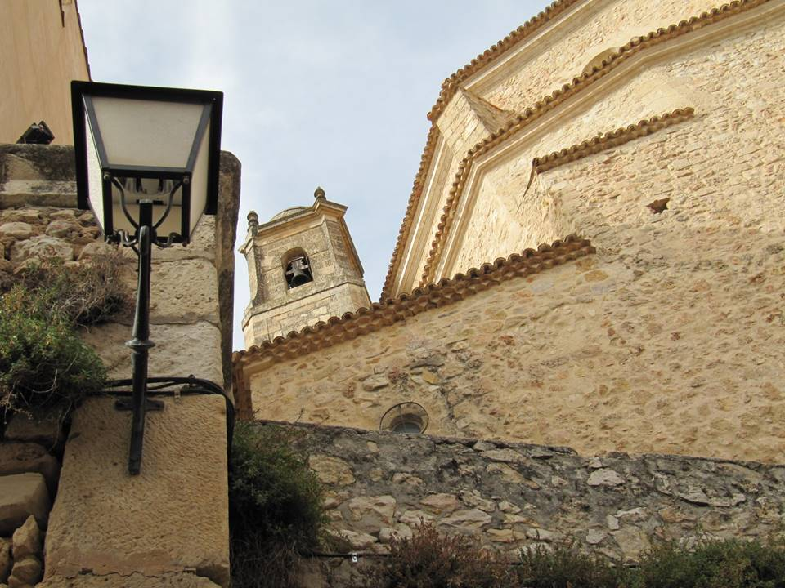

Diseño pps y Fotos María

Slide 29
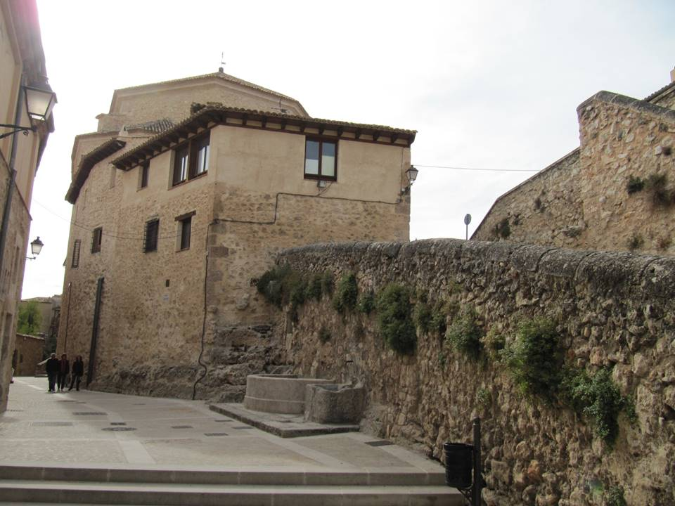

Diseño pps y Fotos María

Slide 30
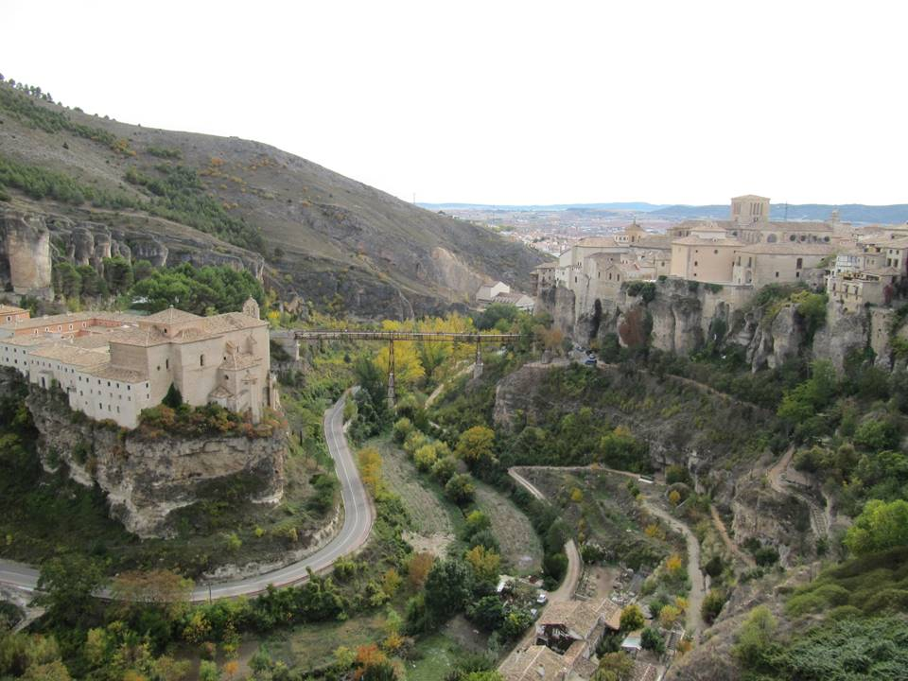

Diseño pps y Fotos María

Slide 31
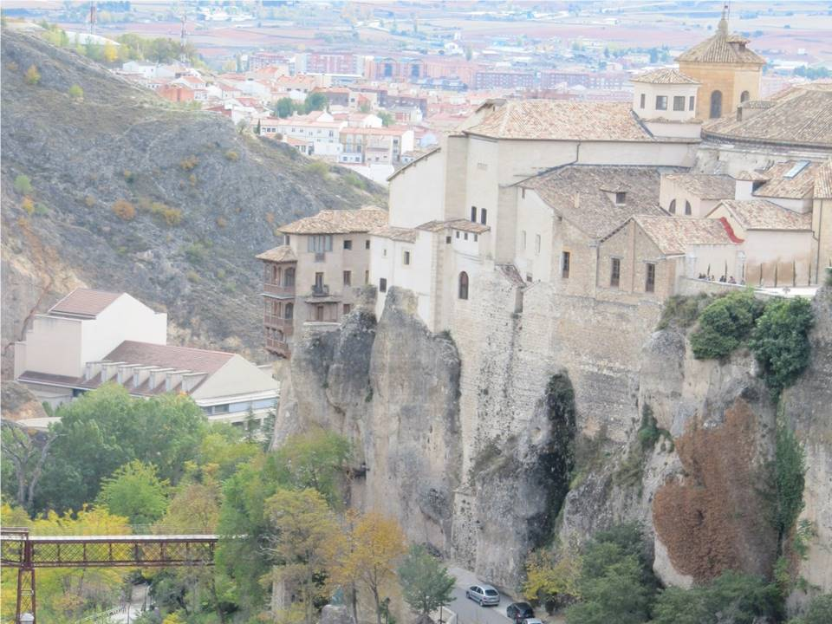
Diseño pps y Fotos María

Slide 32

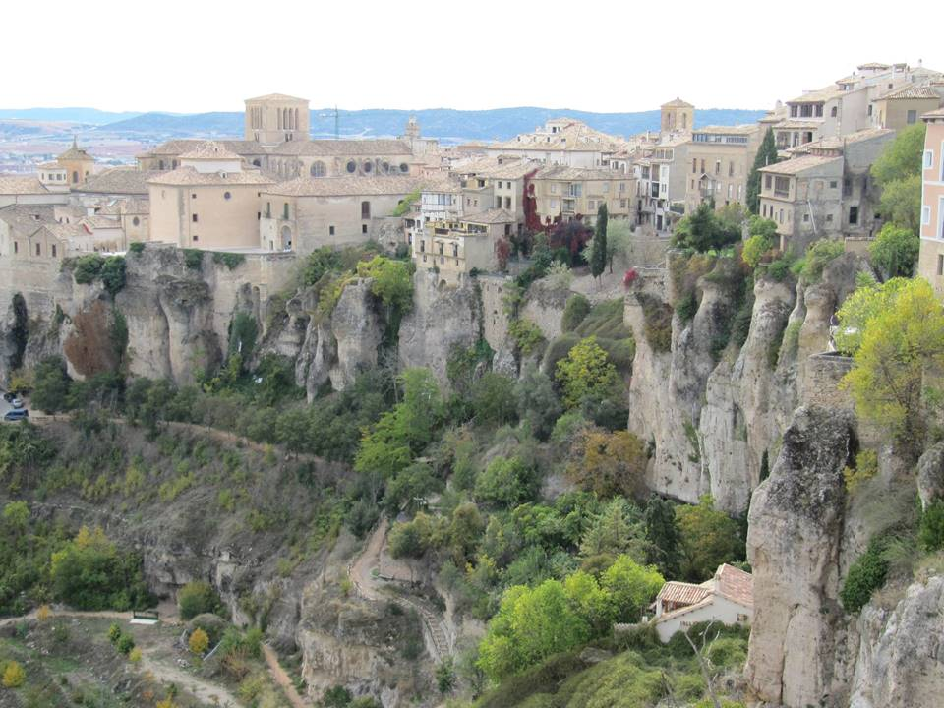
Diseño pps y Fotos María

Slide 33
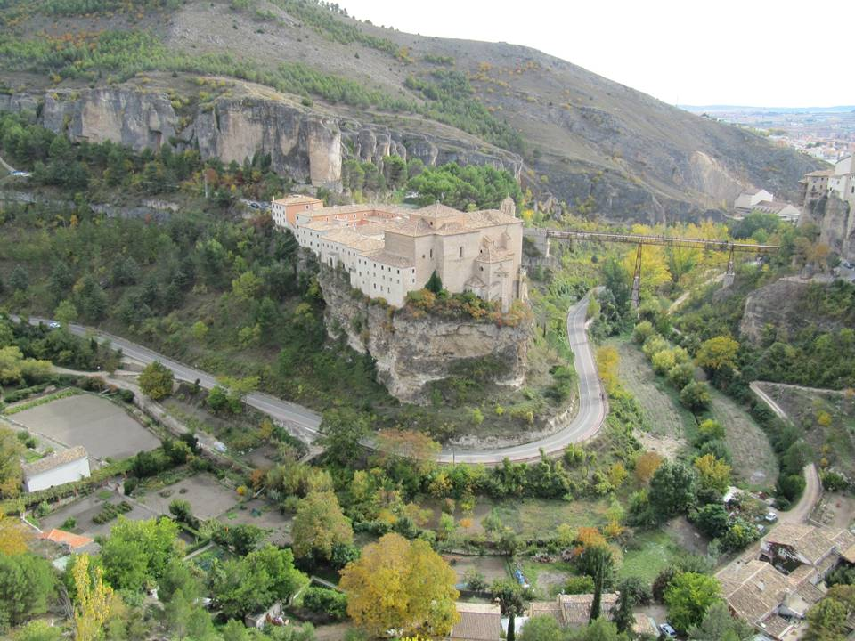

Diseño pps y Fotos María

Slide 34
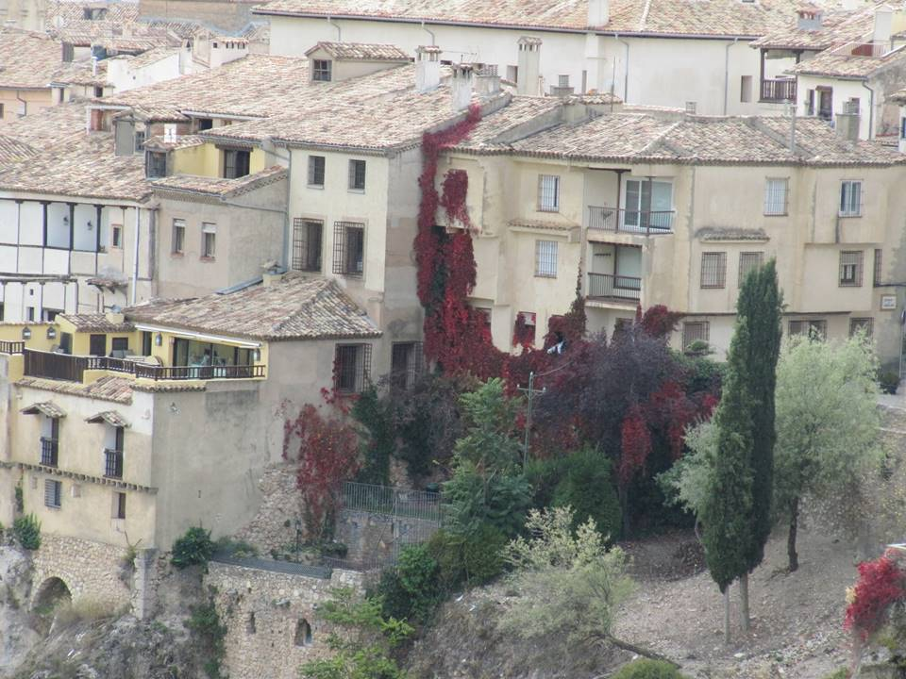
Diseño pps y Fotos María

Slide 35

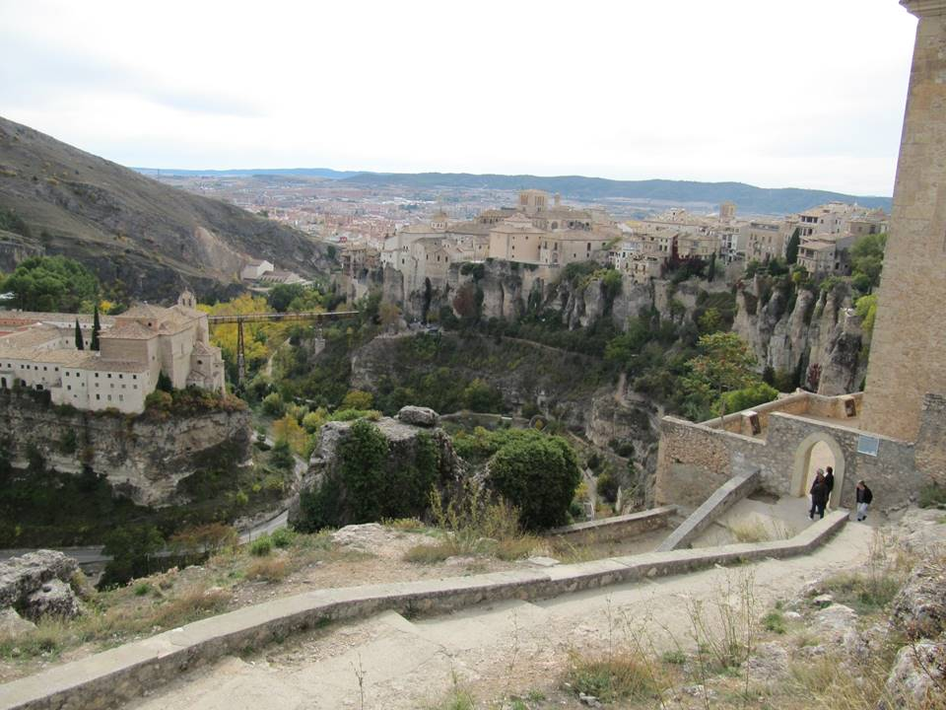
Diseño pps y Fotos María

Slide 36

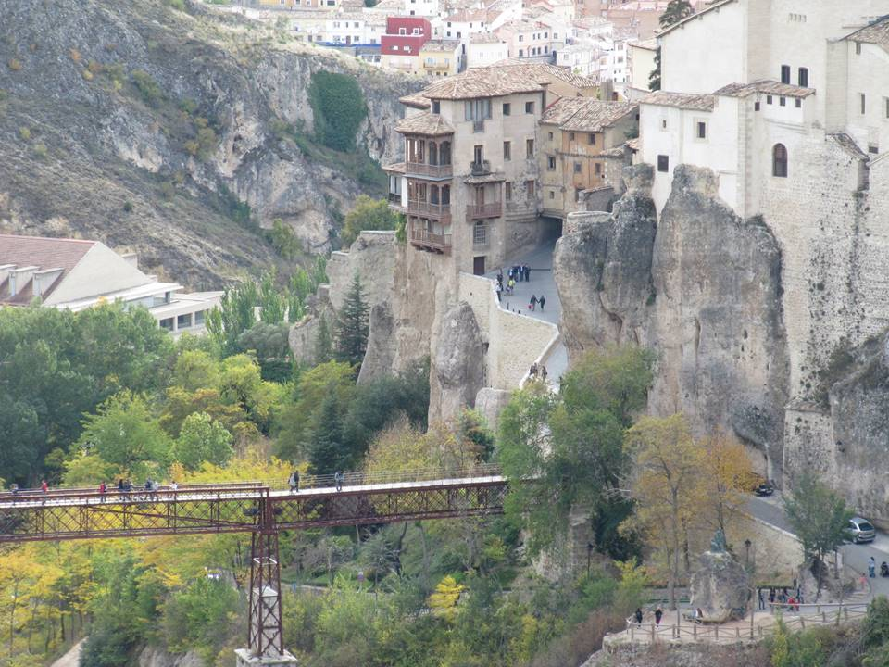
Diseño pps y Fotos María

Slide 37
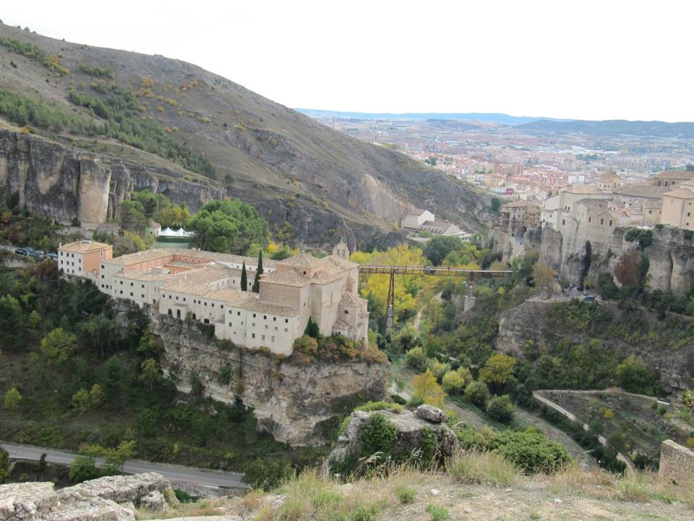
Diseño pps y Fotos María

Slide 38
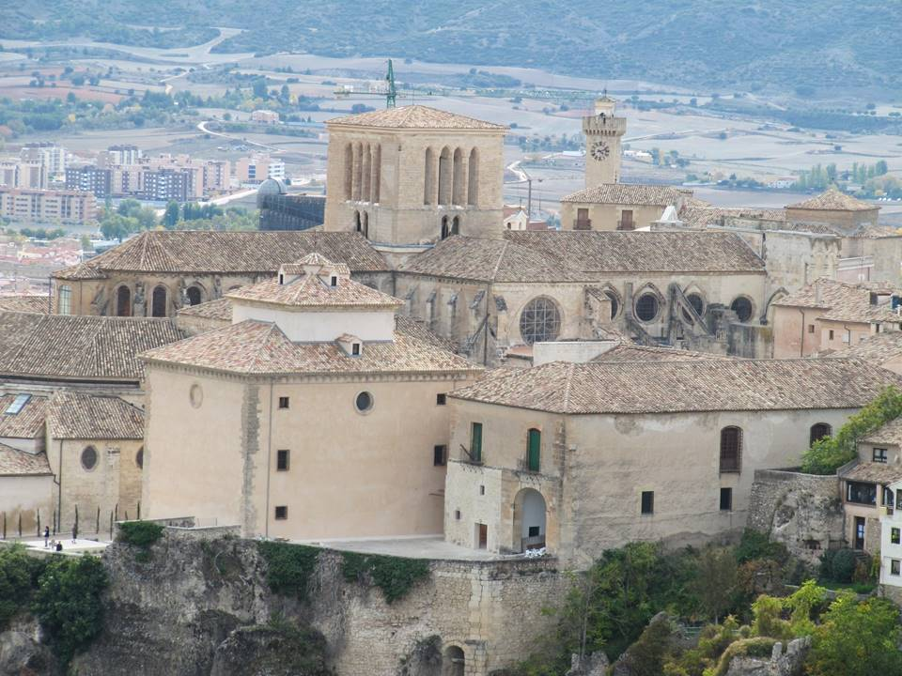




Diseño pps y Fotos María

Slide 39
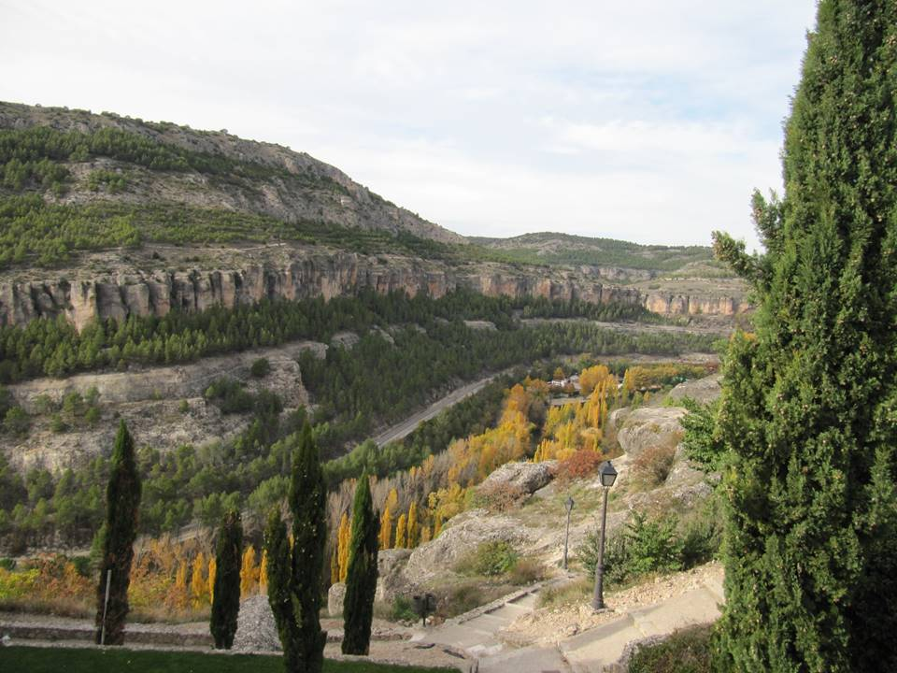
Diseño pps y Fotos María

Slide 40
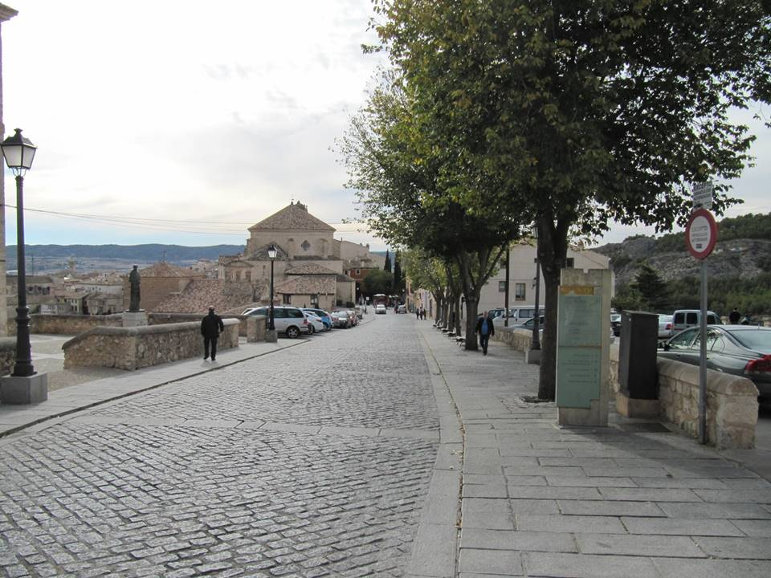

Diseño pps y Fotos María

Slide 41


Diseño pps y Fotos María

Slide 42


Diseño pps y Fotos María

Slide 43


Diseño pps y Fotos María

Slide 44




Diseño pps y Fotos María

Slide 45


Diseño pps y Fotos María

Slide 46



Diseño pps y Fotos María

Slide 47


Diseño pps y Fotos María

Slide 48

Diseño pps y Fotos María

Slide 49





Diseño pps y Fotos María

Slide 50


Diseño pps y Fotos María

Slide 51

Diseño pps y Fotos María

Slide 52

Diseño pps y Fotos María

Slide 53

Diseño pps y Fotos María

Slide 54


Diseño pps y Fotos María

Slide 55







¿Te ha gustado?
Puedes ver más entrando
Aquí
Además puedes recibir powerpoints en tu correo electrónico suscribiéndote aquí:

